Slide 1
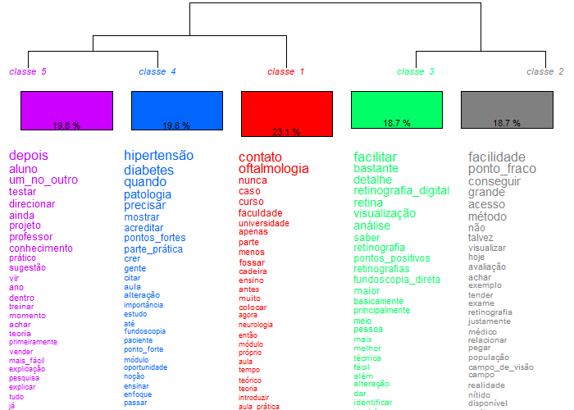
METODOLOGIAS ATIVAS NO ENSINO DE COMPETÊNCIAS PARA O EXAME DE FUNDO DE OLHO NA PERCEPÇÃO DE ESTUDANTES DE MEDICINA
Norimar Pinto de Oliveira, Simone Argentino, Ellen Ágatta Marinho Silva, Marcelo Dias Ferreira Junior, Arthur Fernandes Farias e Prof. Dr. Robson José Domingues.
UEPA – UNIVERSIDADE DO ESTADO DO PARÁ – UEPA/Campus VIII – Marabá-Pará
PROGRAMA DE PÓS GRADUAÇÃO EDUCAÇÃO EM SAÚDE NA AMAZÔNIA (PPG ESA)
INTRODUÇÃO: O ensino médico vem passando por transformações nas últimas décadas, com alteração das estruturas curriculares e novas metodologias de ensino. O exame de fundo de olho é etapa importante do exame clínico especialmente em portadores de Hipertensão Arterial Sistêmica (HAS) e Diabetes Mellitus (DM), agravos que constituem um dos grandes desafios de saúde pública nos dias atuais. Estudos publicados demonstram pouca confiança no uso do fundoscópio direto que tende a ser substituído por dispositivos portáteis com capacidade de obter retinografias de alta resolução. Neste contexto, o ensino do exame do fundo de olho na graduação médica deve ter metas bem estabelecidas e que considerem as prioridades do cenário epidemiológico brasileiro estando alinhadas as novas tecnologias que estão despontando nos serviços de saúde.
OBJETIVO: Estruturar diretrizes para o ensino do exame de fundo de olho na graduação médica da Universidade do Estado do Pará.
METODOLOGIA: Pesquisa de campo qualitativa, aplicada com levantamento e análise de dados usando técnicas de observação direta durante a realização de fundoscopias e análises de retinografias por estudantes de medicina, com supervisão, em ambientes autênticos de atendimento, com a cooperação voluntaria de pacientes usuários do Sistema Único de Saúde. Ao fim das atividades, entrevistas foram aplicadas aos 21 discentes cursando o 5º e o 6º ano de medicina e foi realizada posterior análise de conteúdo com o IRAMUTEQ - ferramenta de análise lexical de texto. Todos os participantes da pesquisa inicialmente participaram de um estudo e discussão de caso clínico de paciente com HAS e DM com finalidade de resgate do saber prévio, motivação para estudo individual e mobilização do domínio cognitivo a respeito do tema da pesquisa. Esta pesquisa foi aprovada pelo Comitê de Ética e Pesquisa da Universidade do Estado do Pará e discentes e pacientes voluntários expressaram concordância em Termo de Consentimento Livre e Esclarecido.
RESULTADOS: Dos 21 alunos voluntários participantes da pesquisa apenas 2 haviam tido experiência significativa anterior com fundoscópio direto (9,52%) e 1 aluno havia participado de campanha com uso de dispositivo portátil para registro de imagem do fundo de olho (4,8%). O tempo das atividades de ensino e pesquisa para cada grupo de 5 estudantes (em ambiente autêntico de atendimento) totalizou 6 horas. Todos os estudantes conseguiram realizar os passos iniciais da técnica de fundoscopia direta ( entre 1 a 5 tentativas com um número médio de 2 a 3 tentativas), como também analisar retinografias. As entrevistas semi estruturadas aplicadas aos alunos ao fim das atividades foram convertidas para texto e o programa IRAMUTEQ gerou 5 classes ou categorias semânticas a partir do “corpus” constituído (FIGURA 1).
Figura 1: Classes ou categorias semânticas geradas pelo analisador de textos IRAMUTEQ.
DISCUSSÃO: A partir do cruzamento das anotações de observação direta, leitura das entrevistas e da interpretação dos “corpus”, algumas conclusões preliminares foram constituídas:
Em conformidade com a literatura, temas oftalmológicos relevantes para clínica geral são pouco oferecidos na graduação médica e geralmente não ocorre associação teórico pratica ou uso de metodologias ativas de ensino;
A técnica de fundoscopia direta apresenta dificuldades no ensino das habilidades necessárias para sua execução que podem ser contornadas com treinamento supervisionado;
Os estudantes percebem que imagens digitais são mais confiáveis em termos de detecção de alterações de fundo de olho;
O treino em ambiente autêntico permite observar o desenvolvimento não somente de habilidades, mas também de atitudes na esfera ética e emocional dos estudantes.
CONCLUSÕES: Um programa mínimo e sustentado de treinamento usando metodologias ativas de ensino pode prover a competência ao egresso para ter acesso e analisar alterações de fundo de olho em portadores de HAS e DM. O programa deve levar em consideração as novas tecnologias disponíveis e a integração teórico prática necessária para o desenvolvimento dos domínios cognitivos, psicomotores e atitudinais para o exame do fundo de olho.

